Slide 1
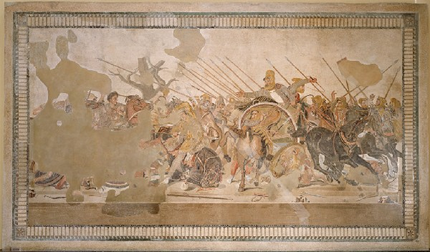
Mosaico di Alessandro Magno dalla casa del Fauno a Pompei, Museo Nazionale di Napoli
Battaglia di Issos o di Gaugamela?

Slide 2
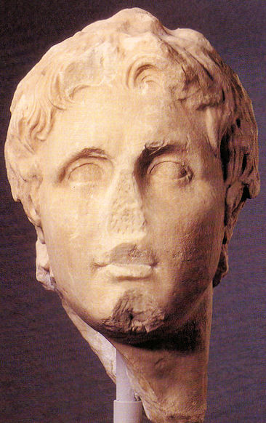
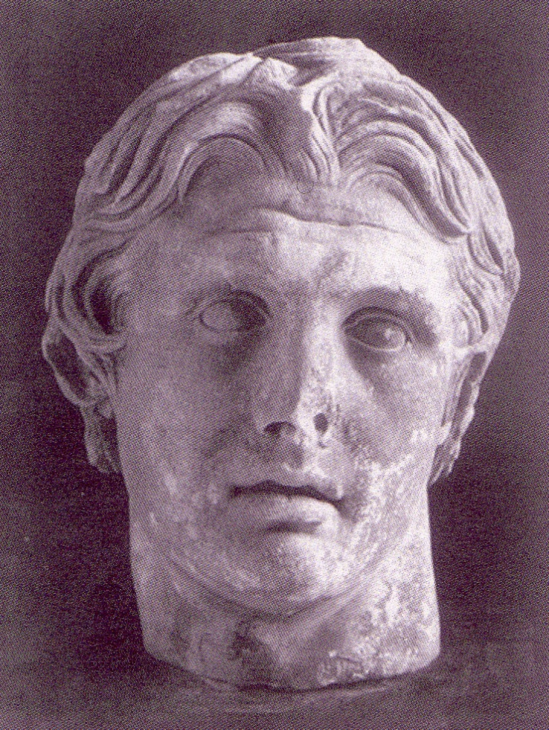
Alessandro Magno
356 Pella – 323 Babilonia
- ritratto divinizzato
- ritratto con Alessandro che lotta con leone
Ginevra
Pergamon

Slide 3
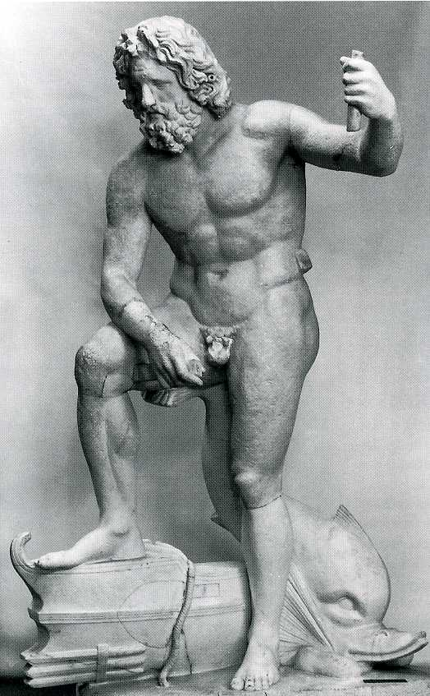
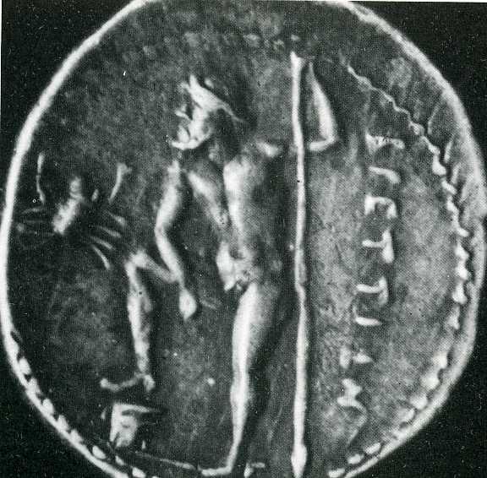
Divinità create da Lisippo
Moneta dei Bruttii con Poseidon
Copia del Poseidon dall’Istmo
(Musei Vaticani)

Slide 4
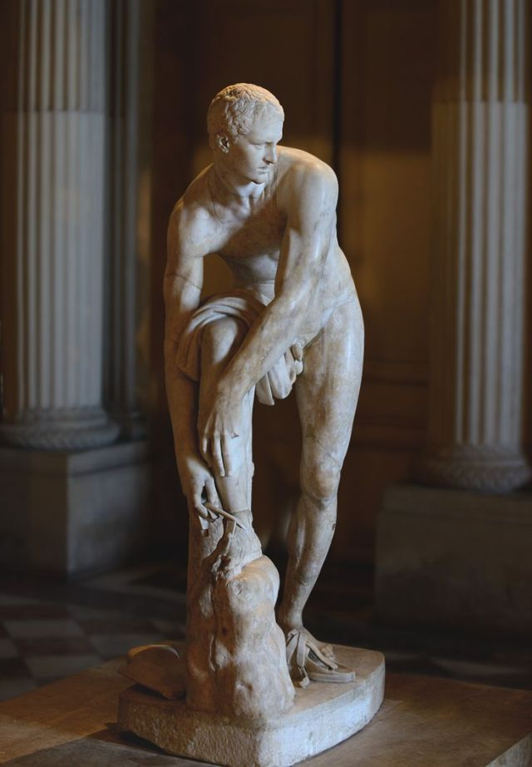
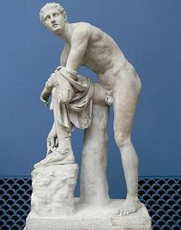
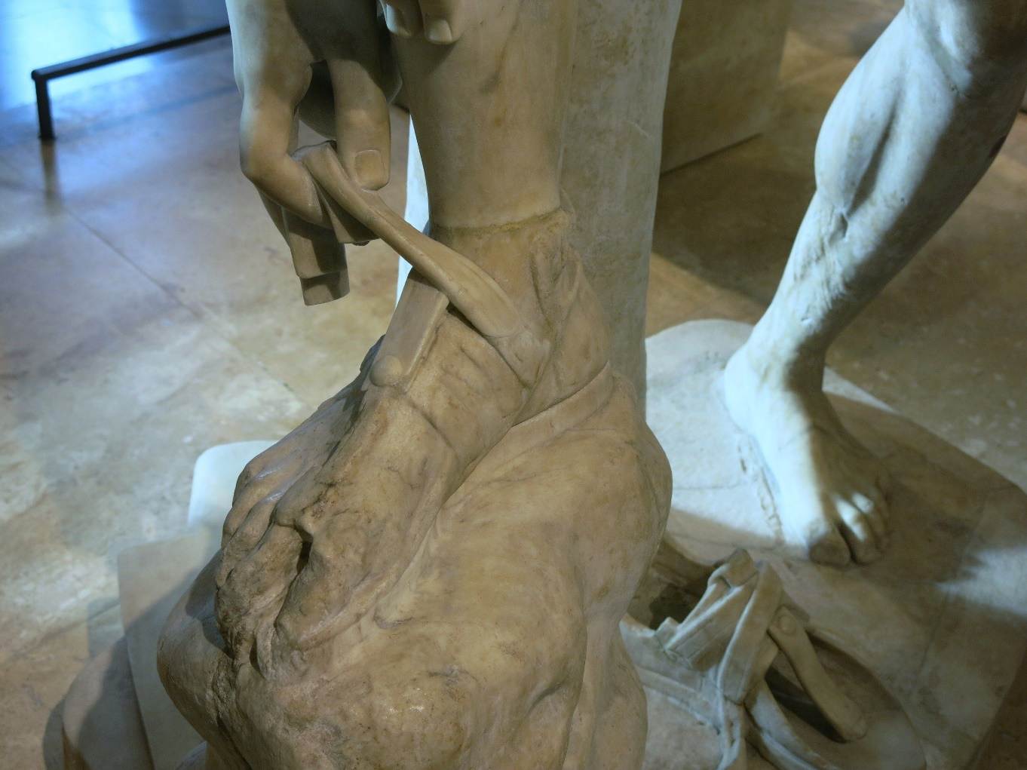
Lisippo: Hermes che si slaccia il sandalo

Slide 5
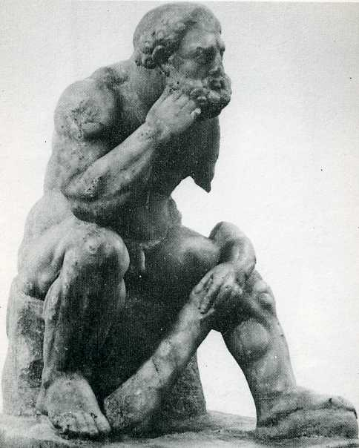
Lisippo - Eracle colossale a Taranto
sull’acropoli di Taranto
209 a.C. Q. Fabio Massimo,
conquistatore di Taranto
portò la statua sul Campidoglio a Roma
da Giuliano portata a Costantinopoli

Slide 6
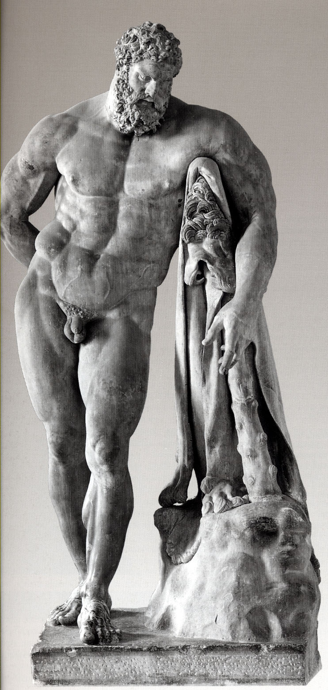
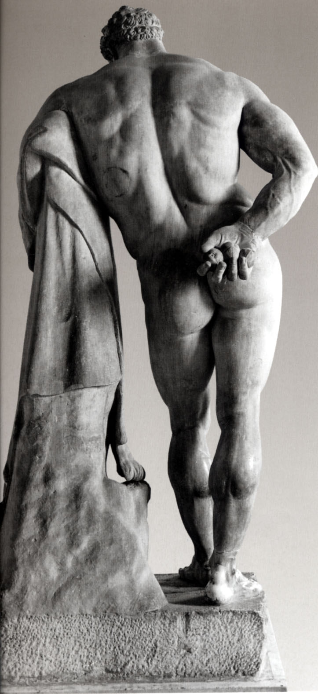
Lisippo
Ercole Farnese
dalle Terme di Caracalla
copia romana di Glykon, forse creata all’inizio del III sec. d.C.
Ercole in riposo con i pomi delle Esperidi
ca. 320-315 a.C.
Alt. 3,17

